Slide 1
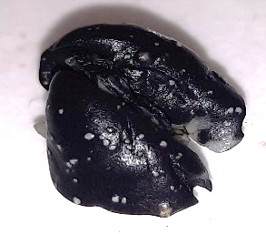
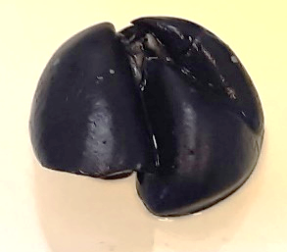
Sans MitoQ
Avec MitoQ
Poumons de souris porteuses de cancer du sein triple négatif humain traitées par chirurgie et chimiothérapie conventionnelle.
Chaque point blanc est une métastase.
(Note: les poumons sont noirs parce qu’il ont été colorés pour repérer les métastases)

